Slide 1
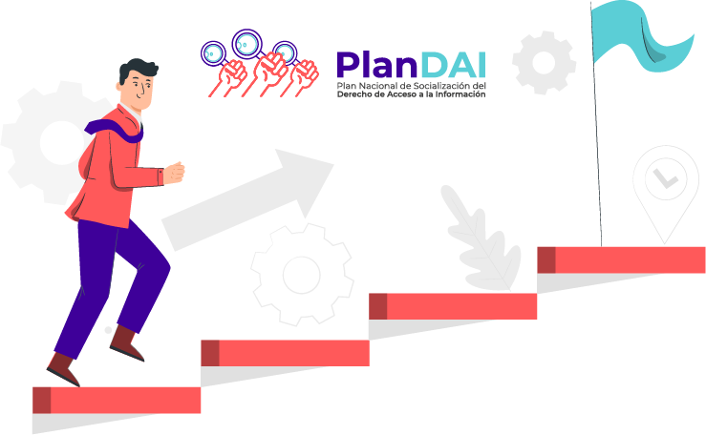
Paso a paso de la Fase de Aprovechamiento

Slide 2
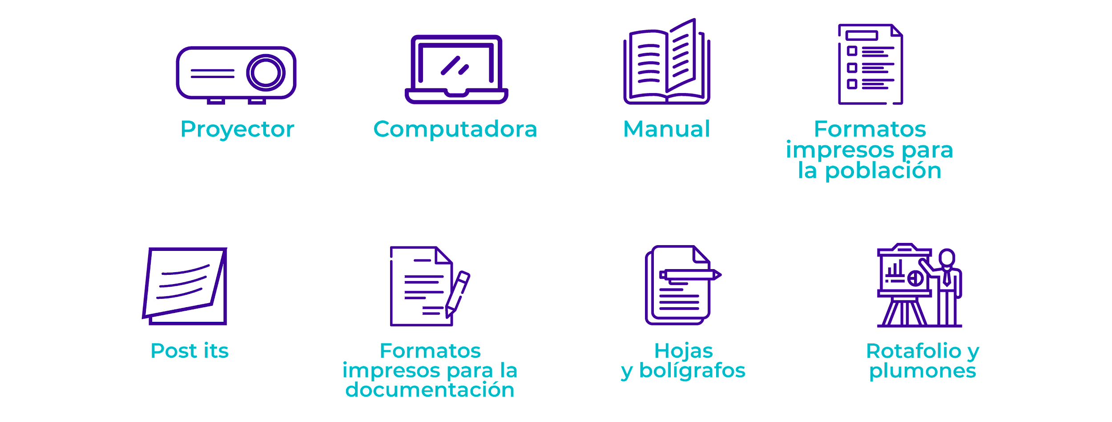
Condiciones materiales (adaptativos al contexto)

Slide 3
PASO I
INTRODUCCIÓN – Durante la jornada
Iniciar con un acto de apertura (opcional-breve) para dar paso a una presentación que será enviada por el INAI. Para su exposición, se considera de 10 a 15 min (Importancia del DAI, características, fin de la socialización, etc).
1
2
Pedir que los participantes se registren en el formato de la lista de asistencia. Estos datos, se publicarán de forma disociada (sin datos personales).

Slide 4
3
Explicar, de manera concreta los objetivos de la socialización y el papel de las personas facilitadoras.
PASO II
Identificar problemas – Durante la jornada
1
Dividir a los asistentes en grupos donde cada uno, se acompañe por una persona facilitadora.
2
Preguntar sobre los problemas que los aquejan en los ámbitos comunitario y personal (ayudar a que se abran, escuchar con atención).
3
Contextualizar los problemas (ubicación, tiempo, causas, consecuencias) e identificar a las autoridades que posiblemente tienen información/incidencia sobre ellos.

Slide 5
PASO III
Necesidades de información – Durante la jornada
1
De lo identificado en el paso II, llenar el formato con la problemática identificada.
2
De manera conjunta y con base en el problema o situación, proponer preguntar para la búsqueda de soluciones. Confirmar las preguntas.
3
Definir las instituciones públicas a las que se dirigirán las solicitudes de información.
4
Al finalizar la jornada, se deberá realizar una mesa de trabajo con las personas facilitadoras para fortalecer los contenidos de las solicitudes.
Esta actividad estará a cargo del Ogl.

Slide 6
PASO IV
Gestionar y comunicar – Después de la jornada
1
Cargar las solicitudes de información a través de la PNT o realizar consultas públicas (Portales).
2
Monitorear durante los primeros cinco días posibles prevenciones o incompetencias para atender los requerimientos o reorientar la solicitud.
3
Recibir la respuesta del sujeto obligado. Si se considera satisfactoria, se avanza a la fase de aprovechamiento, de lo contrario, se interpone un recurso de revisión y se espera al cumplimiento parte del sujeto obligado.
En este proceso, el Ogl respectivo (INAI-Ogl) coadyuvará al monitoreo.

Slide 7
PASO V
Propiciar el aprovechamiento – Después de la jornada
1
Una vez obtenida información de relevancia, se deberá contactar a la persona facilitadora para compartir y explicar su contenido.
2
Se le asesorará / recomendar, la ruta que debe seguir con la información para encaminar su problema hacia una posible solución.
3
Se le acompañará en las gestiones que sea posible (como generar un oficio de petición bajo el formato del PlanDAI, si es el caso).

Slide 8
PASO VI
Seguimiento – Después de la jornada
Verificar si la persona interesada:
Si se realizaron trámites verificar si se obtuvo el resultado (beca, apoyo económico, apoyo para PYMES, etc).
Si se realizó un oficio de petición, ver la respuesta de la autoridad y si realmente llevó a cabo las acciones a las que se haya comprometido.
Si se decidió difundir la información recibida por distintos medios para que más gente la aproveche, verificar que se haya hecho.
1

Slide 9
Formatos a utilizar durante y después de la jornada
Documentación de la socialización
Oficio de petición
00

Slide 10
Gracias por su atención

